Slide 1
প্রিয় শিক্ষার্থীবৃন্দ, আমাদের আজকের এই ভার্চুয়াল ক্লাসে তোমাদের সকলকে স্বাগতম

Slide 2
আজকের বিষয়ঃ
ইতিহাস ১ম পত্র
শ্রেনীঃ একাদশ
প্রথম অধ্যায়,
পাঠঃ ১.১ এবং ১.২
আমি-
মোঃ আবু জামাল
প্রভাষক (ইতিহাস)
তাড়াইল মুক্তিযোদ্ধা সরকারি কলেজ,
তাড়াইল, কিশোরগঞ্জ।
মোবাইল নাম্বারঃ ০১৭১৬৪৩২৩৭৭
ই-মেইলঃ md.abujamal@gmail.com

Slide 3
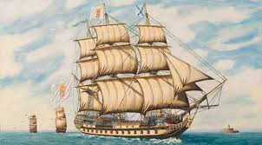
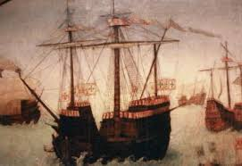
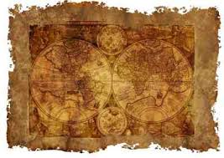
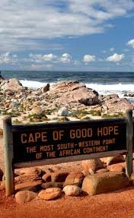
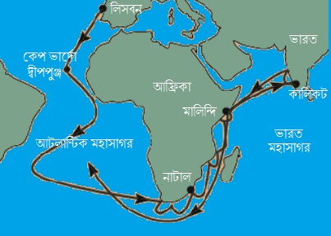
চল আমাদের পাঠ সংশ্লিষ্ট কিছু ছবি দেখি-

Slide 4
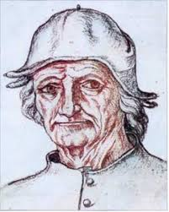
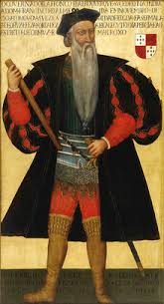
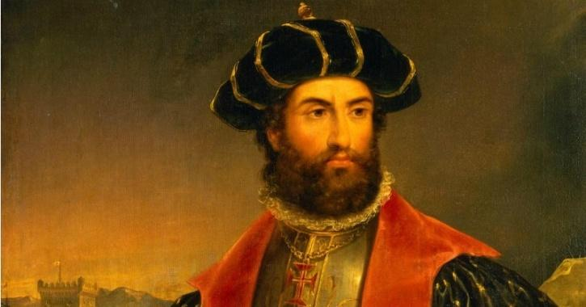
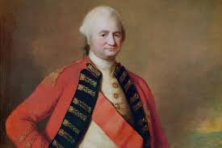
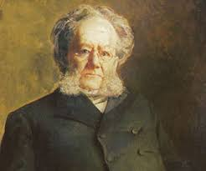
বাংলায় দিনেমার নাবিক
বাংলায় ওলন্দাজ নাবিক
লর্ড ক্লাইভ
পর্তুগীজ নাবিক ভাস্কো-দা গামা
পর্তুগীজ শাসনকর্তা আলবুকার্ক

Slide 5
আমাদের আজকের আলোচ্য বিষয়-
ভারতবর্ষে ইউরোপীয়দের আগমন

Slide 6
শিখনফল
তখনকার ভারতের অবস্থা সম্পর্কে লিখতে পারবে
ভারতবর্ষে ইউরোপীয়দের আগমনের কারন বলতে পারবে
ইউরোপীয় কোম্পানিগুলোর পরিচয় বর্ণনা করতে পারবে

Slide 7
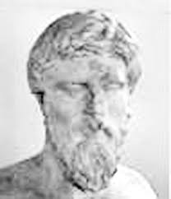
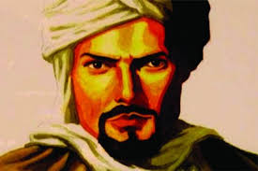
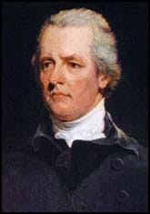
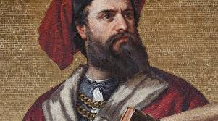
ভারত সম্পর্কে ইউরোপীয়দের আগ্রহের কারন-
ভারতে গ্রিক রাষ্ট্রদূত মেগাস্থিনিস তার ইন্ডিকা গ্রন্থে মৌর্য শাসনামলের সমৃদ্ধির বর্ণনা করেছেন।চীনা পর্যটক ফাহিয়েন ও হিউয়েন সাং এদেশের আর্থিক সমৃদ্ধির ভূয়সী প্রসংসা করেছেন। মরক্কোর পর্যটক ইবনে বতুতা(১৩৪৫-৪৬), পারসিক পর্যটক আব্দুর রাজ্জাক (১৪৪২-৪৩), ইতালির পর্যটক মার্কোপলো, বিখ্যাত ফরাসি পর্যটক ফ্রাসোয়া বার্নিয়ার বর্ণনায় এই অঞ্চল ছিল পৃথিবীর যেকোন দেশের তুলনায় ঐশ্বর্যশালী। এইসব বর্ণনা ভারত সম্পর্কে ইউরোপীয়দের আগ্রহী করে তোলে।
মরক্কোর ইবনে বতুতা
ইতালির পর্যটক মার্কোপলো
গ্রিক পর্যটক, দূত মেগাস্থিনিস
ফরাসী পর্যটক ফ্রাসোয়া বার্নিয়া

Slide 8
ক্রুসেডের পর ভারতমহাসাগর এবং লোহিত সাগরের উপর আরব বণিকদের প্রাধান্য প্রতিষ্টিত হয়। জেনোয়া, ভেনিস, ফ্লোরেন্সের বণিকরা ভারতীয় পণ্য মসলিন,মসলা, সোনা-রুপা, মৃৎশিল্প আরবদের কাছ থেকে ক্রয় করে ইউরোপের সর্বত্র বিক্রি করতো। কিন্তু ১৪৫৩ সালে তুরস্ক কনস্টান্টিনোপল দখল করে ভূমধ্যসাগরে আধিপত্য বিস্তার করায় ইউরোপীয়দের ভারতের সাথে ব্যবসা-বাণিজ্য বন্ধ হয়ে যায়।
ইউরোপে ভারতীয় পণ্যের ব্যাপক চাহিদা থাকায় ইউরোপীয় বণিকরা ভারতে আসার বিকল্প পথ আবিষ্কারে নামে। তাছাড়া রেনেসাঁর ফলে অজানাকে জানবার ইচ্ছায় নতুন জলপথ আবিষ্কারের অংশ হিসেবে পর্তুগীজ নাবিক ‘বার্থোলোমিউ’১৪৮৭ সালে দক্ষিণ আফ্রিকার ‘উত্তমাশা অন্তরীপ আবিষ্কার করে। উদ্দেশ্য প্রাচ্য দেশে আরব বণিকদের একচেটিয়া অধিকার খর্ব করা।

Slide 9
পর্তুগীজ নাবিক ভাস্কো-দা-গামা দুই বার ভারতে আসলেও বেশী দিন ছিলেন না। কিন্তু ভারতে পর্তুগীজ প্রতিনিধি আলবুকার্ক কোচিন এবং গোয়ায় শক্তিশালী বাণিজ্য কেন্দ্র গড়ে তোলেন। ভারতে সাম্রাজ্য প্রতিষ্টার লক্ষ্যে তিনি পর্তুগীজদের ভারতীয় রমণী বিয়ে করার আহ্বান জানান। ভারতে খ্রীষ্ট ধর্ম প্রচারের জন্য তারা ‘নীল জল নীতি ঘোষণা করেছিল- যার অর্থ ‘হয় খৃষ্ট ধর্ম গ্রহণ করো, না হয় মর’। আর এতেই তাদের পতন হয়। এছাড়া ডাচ, বৃটিশদের উত্তাণ ও তাদের পতনের জন্য দায়ী। এদেশে পেয়ারা, পেঁপে, আনারস সহ অনেক কিছুর আমদানি করেছে পর্তুগীজরা।
উত্তমাশা আবিষ্কারের পথ ধরে দুঃসাহসী পর্তুগীজ নাবিক ভাস্কো-দা-গামা ইউরোপ থেকে ভারতবর্ষে আসার সরাসরি রাস্তা আবিষ্কার করেন। তিনি ১৪৯৮ সালের ২৭ মে উপমহাদেশের পশ্চিম উপকূলস্থ কালিকট বন্দরে উপস্থিত হন। ইউরোপীয়দের মধ্যে শুরু হয় ভারতবর্ষে আসার প্রতিযোগীতা।

Slide 10
ডাচ বা ওলন্দাজ
দিনেমার
পর্তুগীজদের পরেই ভারতে ডাচদের আগমন। ভারতে বাণিজ্যের উদ্দেশ্যে ১৬০২ সালে ডাচরা United East India Company গঠন করে। ইউরোপে স্পেনের সাথে দ্বন্ধ এবং ভারতে বৃটিশ আধিপত্যের কারনে ডাচরা এদেশে টিকতে পারেনি।
ডেনমার্কের অধিবাসীদের দিনেমার বলা হয়। ১৬১৬ সালে ভারতে বাণিজ্যের উদ্দেশ্যে Danish East India Company গঠন করে। কিন্তু তারা ব্যবসায় সুবিধা করতে না পেরে বৃটিশদের নিকট বাণিজ্য কুঠি বিক্রি করে উপমহাদেশ থেকে চলে যায়।

Slide 11
ইংরেজ-
ফরাসি
বিপুল ঐশ্বর্যের লোভে ভারতে বাণিজ্যের উদ্দেশ্যে ১৬০০ সালে বৃটিশ ‘East India Company’ নামে বণিক সংঘ গঠন করা হয়। ১৬০৮ সালে ক্যাপ্টেন উইলিয়াম হকিন্স ইংল্যান্ডের রাজা ১ম জেমসের সুপারিশ নিয়ে মোগল সম্রাট জাহাংগীরের অনুমতি নিয়ে সুরাটে বাণিজ্য কুঠি স্থাপন করেন। অপরাপর সকল ইউরোপীয়দের তাড়িয়ে ইঙ্গরেজরা এদেশে প্রায় দুইশত বছর শাসন করেছিল। তাদের উত্তানের বিষয় আমরা পরবর্তী ক্লাসে পড়বো।
এছাড়া The Swedish East India Company, The Austrian East India Company এবং গ্রীসও ভারতে বাণিজ্যের উদ্দেশ্যে এসেছিল।
ভারতে সর্বশেষ ইউরোপীয় জাতি ফরাসি। ১৬৬৪ সালে সম্রাট চতুর্দশ লুই এর মন্ত্রী কোলবার্টের সহযোগীতায় ‘ ফরাসি ইস্ট ইন্ডিয়া কোম্পানী গঠিত হয়। ১৬৬৮ সালে ফ্রাসোয়াক্যার নেতৃত্বে ফরাসিরা সুরাটে বাণিজ্য কুঠি স্থাপন করে। বৃটিশদের সাথে কর্ণাটকের তিনটি যুদ্ধে পরাজিত হয়ে ফরাসিরা এদেশ থেকে বিতাড়িত হয়। ঢাকার ‘ফরাসগঞ্জ’ আজও ফরাসি স্মৃতি বহন করে

Slide 12
চল দেখি আমরা কি পড়েছি-
১। পর্তুগীজদের পর কোন ইউরোপীয় জাতি ভারতে এসেছিল?
উত্তরঃ ডাচ বা ওলন্দাজ
৩। উত্তমাশা অন্তরীপ কত সালে আবিষ্কৃত হয়েছিল?
উত্তরঃ ১৪৮৭ সালে
২। ফরাসি ইস্ট ইন্ডিয়া কোম্পানী কত সালে গঠিত হয়েছিল?
উত্তরঃ ১৬৬৪ সালে
৪। কোন ইউরোপীয় জাতি সর্বশেষ ভারতে এসেছিল?
উত্তরঃ ফরাসি
৫। ‘আলবুকার্ক’ কোন দেশের অধিবাসী?
উত্তরঃ পর্তুগীজ

Slide 13
বাড়ির কাজ
উপমহাদেশে ইউরোপীয়দের আগমনের করণ এবং এতে পর্তুগীজদের অবদান বর্ণনা কর?

Slide 14
ধন্যবাদ। আমরা সকলেই ঘরে থাকি, সুস্থ থাকি…

